Slide 1
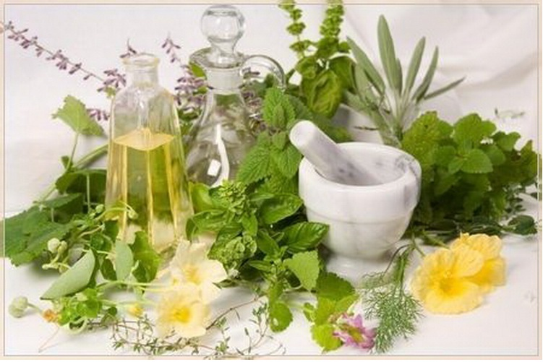
Лекарственные растения кавказа
Воспитатель МДОБУ №45 г. Сочи
Билецкая Т. А.

Slide 2
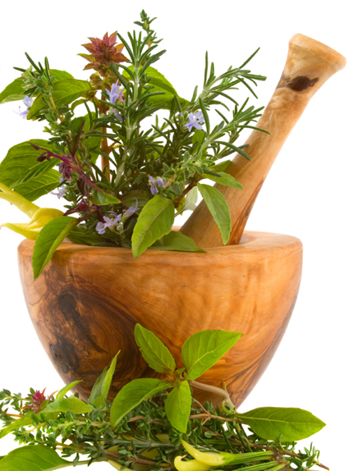
Лекарственными называются растения, которые применяются для лечения людей или животных или же употребляются в качестве сырья для производства лекарств.

Slide 3
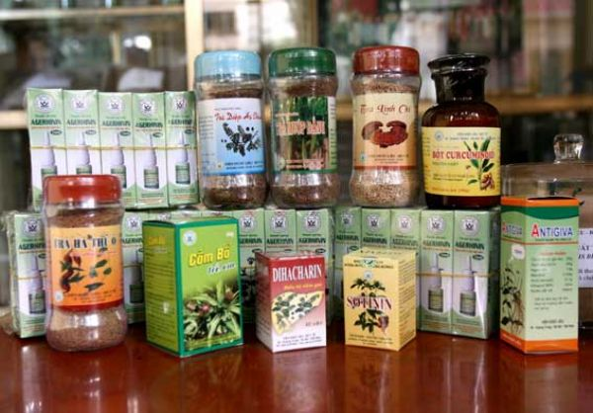
«Зеленая фабрика» природы сотни тысяч лет снабжает человечество надежными лечебными средствами, не вызывающими, в отличие от синтетических, побочных явлений.
Препараты из лекарственных растений нередко бывают единственными при многих заболеваниях.

Slide 4
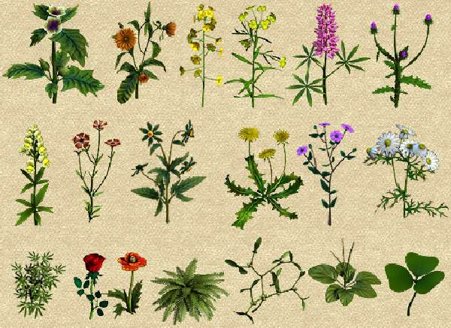
Лечение травами — фитотерапия — мощное средство борьбы за здоровье людей. Этим объясняется сейчас большой спрос на такие растения, как подорожник, ромашка, валерьяна, мята, календула, бессмертник, мать-и-мачеха, одуванчик и многие другие.
Народами древнего мира использовалось до 21 тыс. видов растений.
Уже на самых ранних стадиях развития человечества растения были не только источником питания людей, они помогали человеку избавиться от болезней.

Slide 5
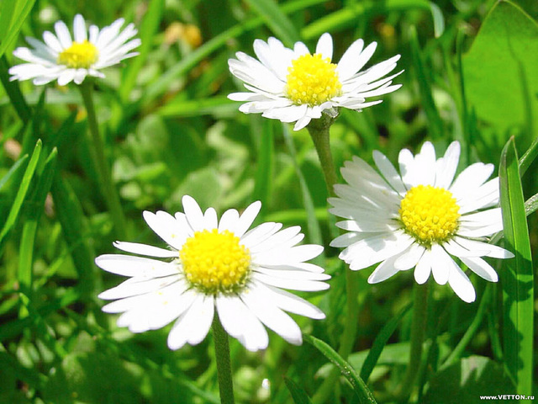
Ромашка
Ромашка аптечная - одно из самых популярных лекарственных растений.
Цветы ромашки входят в состав успокоительных сборов, свежими отварами из цветков ромашки пользуются для промывания ран.
Отвары из ромашки используют при простудных заболеваниях для полоскания горла.
Ромашка поможет и больному животику.
В парфюмерии её используют при изготовлении питательных кремов, лосьонов, шампуней.

Slide 6
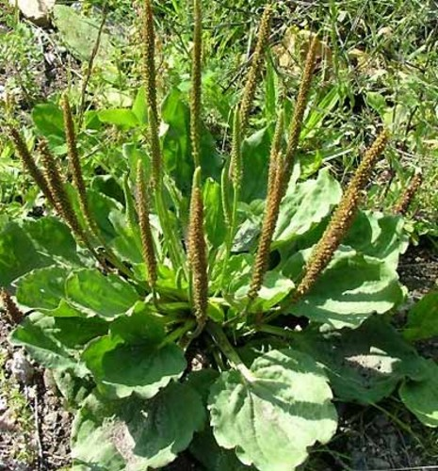
Подорожник
Подорожник люди используют с давних пор для заживления ран.
В настоящее время настой и отвар листьев большого подорожника применяется при лечении кашля.
Отваром листьев растения промывают глаза при их воспалениях и полощут полость рта при зубной боли и воспалении десен.
Сок из свежих листьев растения эффективен при болезни желудка.

Slide 7
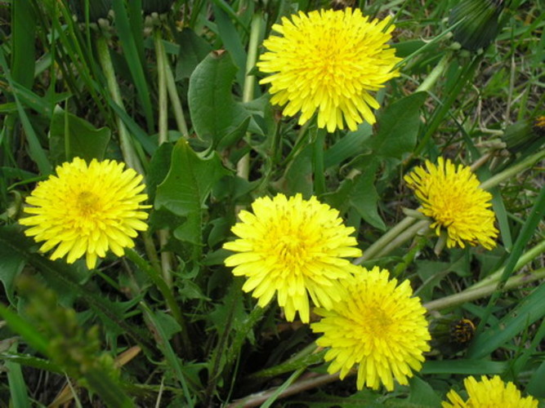
Одуванчик
Лекарственное растение одуванчик служит для улучшения аппетита.
Наружно настой корней одуванчика советуют при разных кожных болезнях.
Свежий сок растения используется как косметическое средство.

Slide 8
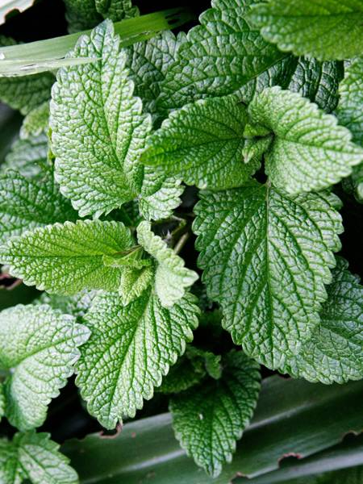
Мята перечная
Полезные свойства мяты объясняются в первую очередь высокими содержанием ментола - эфирного масла, придающего ей характерный узнаваемый запах.
Полезные свойства мяты позволяют принимать ее как внутренне, так и наружно.
Мята обладает противовоспалительными свойствами позволяющими использовать ее при лечении ангины, бронхита и насморка, полезна она и для пищеварительной системы.
Также мята эффективна при головной боли, ее свойства благоприятны для успокоения нервной системы.
Для лечения этим растением чаще всего используют мятный чай и настой мяты.

Slide 9
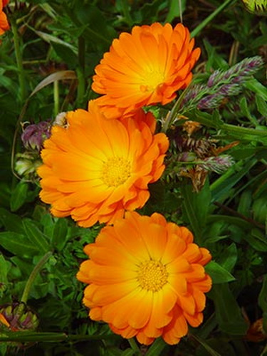
календула
С лекарственной целью используются цветочные корзинки и цветки.
Препараты календулы успокаивают нервы, снижают давление, улучшают работу сердца, ее используют для лечения ран, ожогов, настоем календулы полощут рот и горло при ангине, так же лечат желудок и печень.
Из календулы лекарственной готовят настои, настойки и мази.

Slide 10
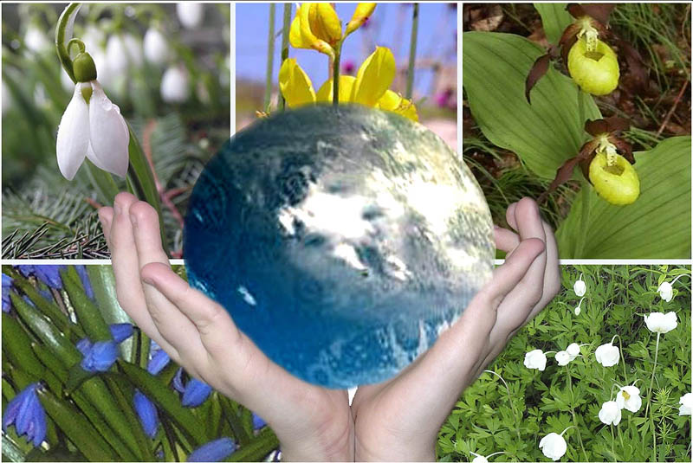
Повсюду животные, птицы, люди могут найти помощь у природы, это самая лучшая аптека. Очень много лекарственных растений можно найти на лугу и в лесу. Только изучай, люби, знай! На каждую болезнь есть свое лекарственное растение.
Ребята, все свои сокровища природа щедро отдает человеку и за все просит только одного: беречь ее!

Slide 11
СПАСИБО ЗА ВНИМАНИЕ!

